Slide 1
本章的要求
第4章、嵌入式系统基础
了解嵌入式系统的含义及其发展情况
了解嵌入式系统的体系结构
了解ARM处理器及ARM9的相关知识
熟悉三星处理器S3C2410
了解嵌入式系统的基本开发和调试手段

Slide 2
本章的主要内容
4.1 嵌入式系统概述
4.2 ARM处理器硬件开发平台
4.3 嵌入式软件开发流程
4.4 实验内容——使用JTAG烧写nand flash

Slide 3
4.1 嵌入式系统概述

Slide 4
什么是嵌入式系统？（1）
尼葛洛庞帝2001年访华时的预言“4～5年后，嵌入式智能电脑将是继PC和Internet后的最伟大发明！”如今，嵌入式系统已成为当今最为热门的领域之一，它迅猛的发展势头引起了社会各界人士的关注。如家用电器、手持通信设备、信息终端、仪器仪表、汽车、航天航空、军事装备、制造工业、过程控制等。
按照电器工程协会的定义，嵌入式系统是用来控制或者监视机器、装置、工厂等各种规模系统的设备。这个定义主要是从嵌入式系统的用途方面来进行定义的。
普遍的嵌入式系统的定义：嵌入式系统是指以应用为中心，以计算机技术为基础，软件硬件可剪裁，适应应用系统对功能、可靠性、成本、体积、功耗严格要求的专用计算机系统。

Slide 5
什么是嵌入式系统？（2）
笔者认为，将一套计算机控制系统嵌入到已具有某种完整的特定功能的（或者将会具备完整功能的）系统内（例如：各种机械设备），以实现对原有系统的计算机控制，此时将这个新系统叫做嵌入式系统。它通常由特定功能模块和计算机控制模块组成，主要由嵌入式微处理器、外围硬件设备、嵌入式操作系统以及用户应用软件等部分组成。它具有“嵌入性”、“专用性”与“计算机系统”的三个基本要素。

Slide 6
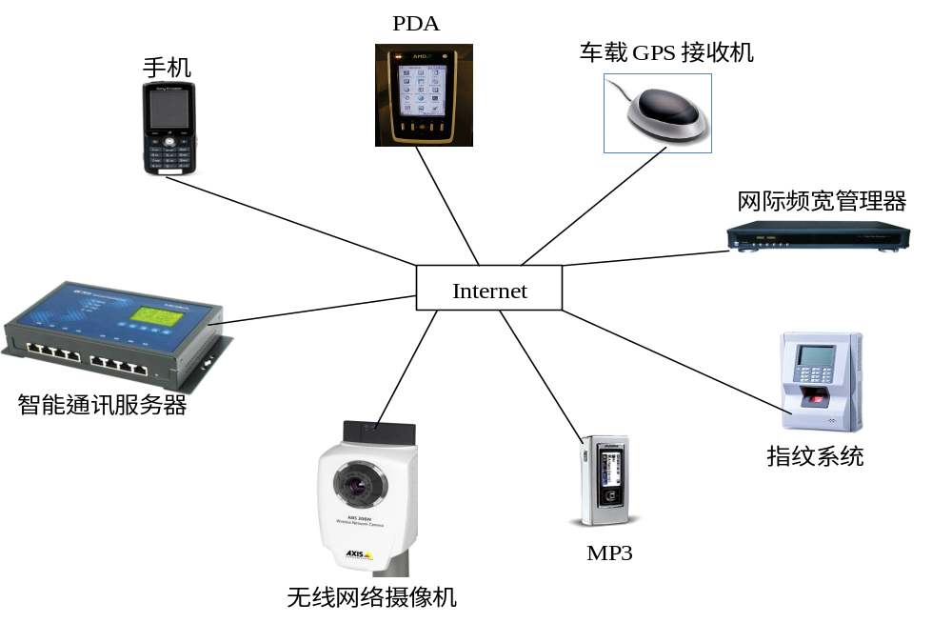
生活中的嵌入式系统

Slide 7
嵌入式系统发展历史
第1阶段是以单芯片为核心的可编程控制器形式的系统。
第2阶段是以嵌入式CPU为基础、以简单操作系统为核心的嵌入式系统。
第3阶段是以嵌入式操作系统为标志的嵌入式系统。
第4阶段是以Internet、多核技术为标志的嵌入式系统。

Slide 8
嵌入式系统的特点
面向特定应用的特点 。
嵌入式系统的硬件和软件都必须进行高效地设计，量体裁衣、去除冗余，力争在同样的硅片面积上实现更高的性能 。
嵌入式系统是将先进的计算机技术、半导体技术和电子技术与各个行业的具体应用相结合后的产物 。
为了提高执行速度和系统可靠性，嵌入式系统中的软件一般都固化在存储器芯片中或单片机本身，而不是存储于磁盘中。
嵌入式开发的软件代码尤其要求高质量、高可靠性 。
嵌入式系统本身不具备二次开发能力 。

Slide 9
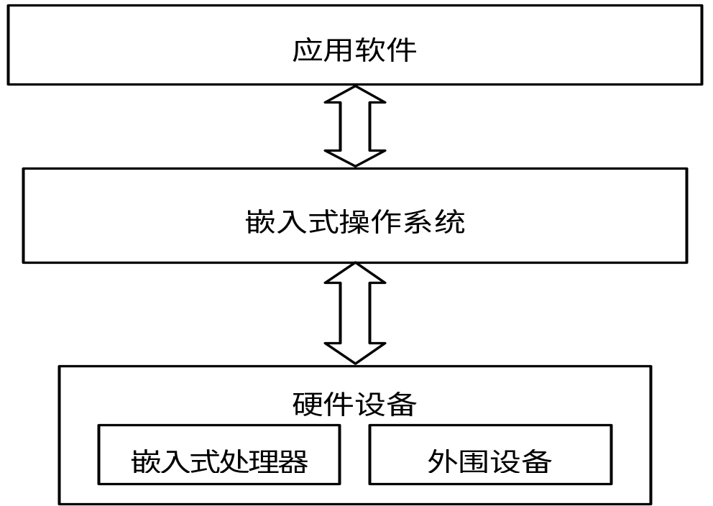
嵌入式系统的体系结构

Slide 10
几种主流嵌入式操作系统分析
嵌入式Linux :
  μCLinux
  RT-Linux
  Embedix
  XLinux
  PoketLinux
  红旗嵌入式Linux
  Montavista linux
  风河linux
VxWorks
QNX
Windows CE
ucos
Palm OS
……

Slide 11
4.2 ARM处理器硬件开发平台

Slide 12
ARM处理器简介 （1）
ARM是一类嵌入式微处理器，同时也是一个公司的名字。ARM公司于1990年11月成立于英国剑桥，它是一家专门从事16/32位RISC微处理器知识产权设计的供应商。ARM公司本身不直接从事芯片生产，而只是授权ARM内核，再给生产和销售半导体的合作伙伴，同时也提供基于ARM架构的开发设计技术。世界各大半导体生产商从ARM公司处购买其设计的ARM微处理器核，根据各自不同的应用领域，加入适当的外围电路，从而形成自己的ARM微处理器芯片进入市场。
ARM公司从成立至今，在短短几十年的时间就占据了75%的市场份额，如今，ARM微处理器及技术的应用几乎已经深入到各个领域。采用ARM技术的微处理器现在已经遍及各类电子产品，汽车、消费娱乐、影像、工业控制、海量存储、网络、安保和无线等市场。到2001年就几乎已经垄断了全球RISC芯片市场，成为业界实际的RISC芯片标准。

Slide 13

ARM IP核用户

Slide 14
ARM处理器的特点。
• 体积小、低功耗、低成本、高性能。
• 支持ARM（32位）/ Thumb（16位）/ Thumb2（16/32位混合）指令集，能很好的兼容8位/16位器件。
• 大量使用寄存器，指令执行速度更快。
• 大多数数据操作都在寄存器中完成。
• 寻址方式灵活简单，执行效率高。
• 指令长度固定。

Slide 15
ARM体系结构简介
ARM微处理器工作状态 ：
  ARM状态
  Thumb状态
  Thumb2状态
ARM体系结构的存储格式 ：小端和大端
ARM处理器模式
  • 用户模式（usr）：应用程序执行状态。
  • 快速中断模式（fiq）：用于快速中断处理。
  • 外部中断模式（irq）：用于通用的中断处理。
  • 管理模式（svc）：特权模式，操作系统使用的保护模式。
  • 数据访问终止模式（abt）：当数据或指令预取终止时进入该模式，可用于虚拟存储及存储保护。
  • 系统模式（sys）：运行具有特权的操作系统任务。

Slide 16
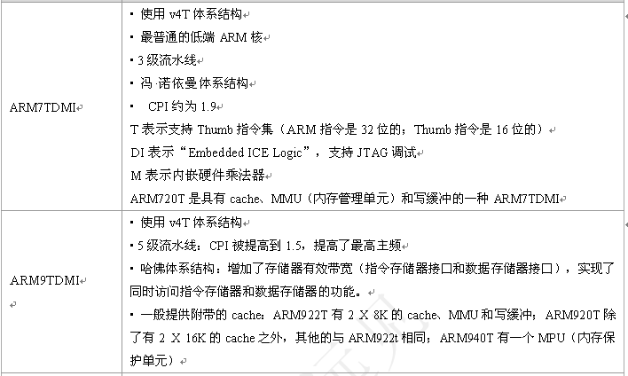
ARM微处理器系列简介 （1）

Slide 17
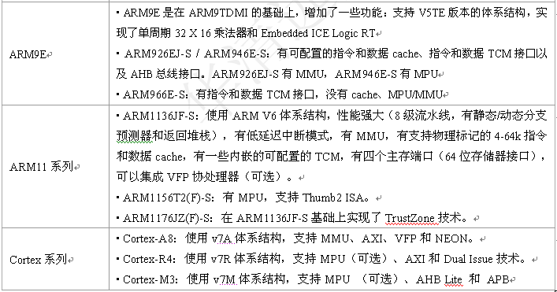
ARM微处理器系列简介 （1）

Slide 18
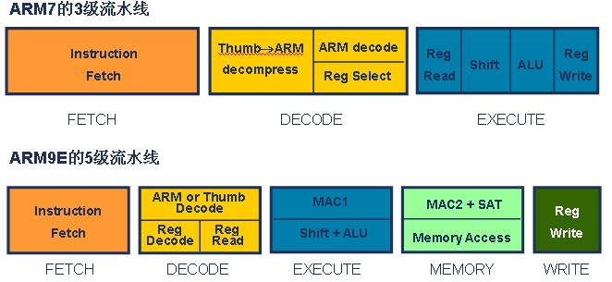
ARM9主要特点 - 5级流水线

Slide 19
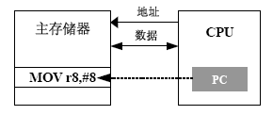
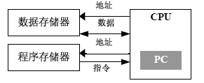
ARM9主要特点 -采用哈佛结构
冯·诺依曼结构
哈佛结构

Slide 20
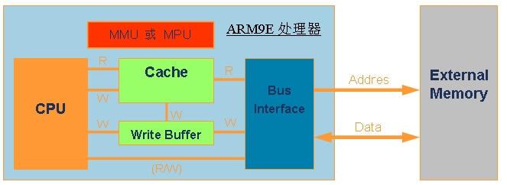
ARM9主要特点 - 高速缓存和写缓存的引入

Slide 21
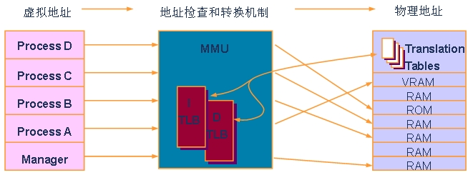
ARM9主要特点 – 支持MMU

Slide 22
S3C2410处理器（1）
S3C2410X是使用ARM920T核、采用0.18um工艺CMOS标准宏单元和存储编译器开发而成的。由于采用了由ARM公司设计的16/32位ARM920T RISC处理器，因此S3C2410X实现了MMU和独立的16KB指令和16KB数据哈佛结构的缓存，且每个缓存均为8个字长度的流水线。它的低功耗、精简而出色的全静态设计特别适用于对成本和功耗敏感的领域。
S3C2410X提供全面的、通用的片上外设，大大降低系统的成本，下面列举了S3C2410X的主要片上功能。
  • 1.8V ARM920T内核供电，1.8V/2.5V/3.3V存储器供电；
  • 16KB指令和16KB数据缓存的MMU内存管理单元；
  •外部存储器控制（SDRAM控制和芯片选择逻辑）；
  • 提供LCD控制器（最大支持4K色的STN或256K色TFT的LCD），并带有1个通道的LCD专用DMA控制器；

Slide 23
S3C2410处理器（2）
  • 提供4通道DMA，具有外部请求引脚；
  • 提供3通道UART（支持IrDA1.0，16字节发送FIFO及16字节接收FIFO）/2通道SPI接口；
  • 提供1个通道多主IIC总线控制器/1通道IIS总线控制器；
  • 兼容SD主机接口1.0版及MMC卡协议2.11版；
  • 提供2个主机接口的USB口/1个设备USB口（1.1版本）；
  • 4通道PWM定时器/1通道内部计时器；
  • 提供看门狗定时器；
  • 提供117个通用I/O口/24通道外部中断源；
  • 提供不同的电源控制模式：正常、慢速、空闲及电源关闭模式；
  • 提供带触摸屏接口的8通道10位ADC；
  • 提供带日历功能的实时时钟控制器（RTC）；
  • 具有PLL的片上时钟发生器。

Slide 24
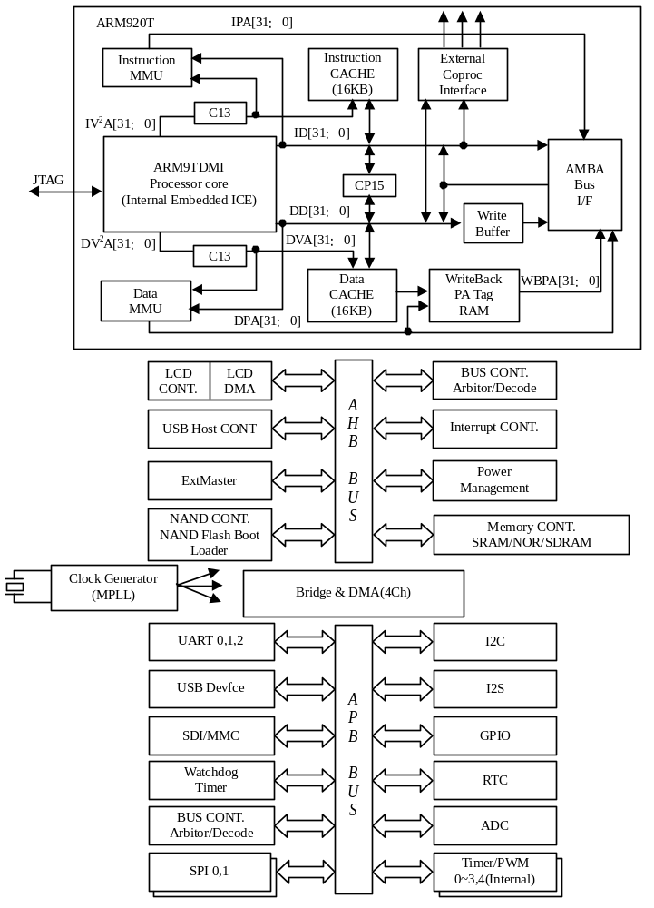
S3C2410处理器（3）

Slide 25
S3C2410处理器（4）
S3C2410X支持小/大端模式，它将系统的存储空间分为8个组（bank），其中每个bank有128MB，总共为1GB。每个组可编程的数据总线宽度为8/16/32位，其中bank0~bank5具有固定的bank起始地址和结束地址，用于ROM和SRAM。而bank6和bank7是大小可变的，用于ROM、SRAM或SDRAM。这里，所有的存储器bank都具有可编程的操作周期，并且支持掉电时的SDRAM自刷新模式和多种类型的引导ROM。

Slide 26
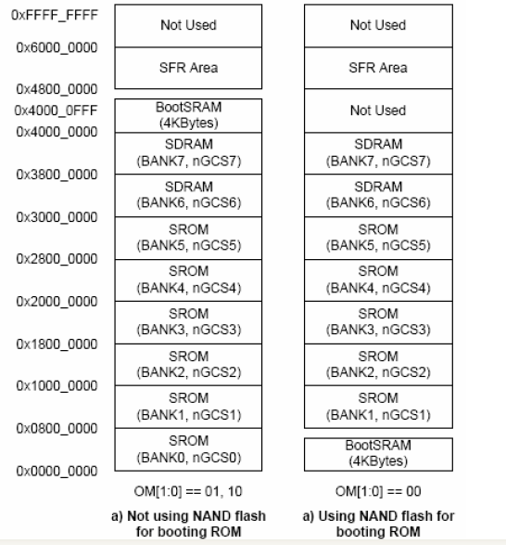
S3C2410处理器（5）- 地址映射

Slide 27
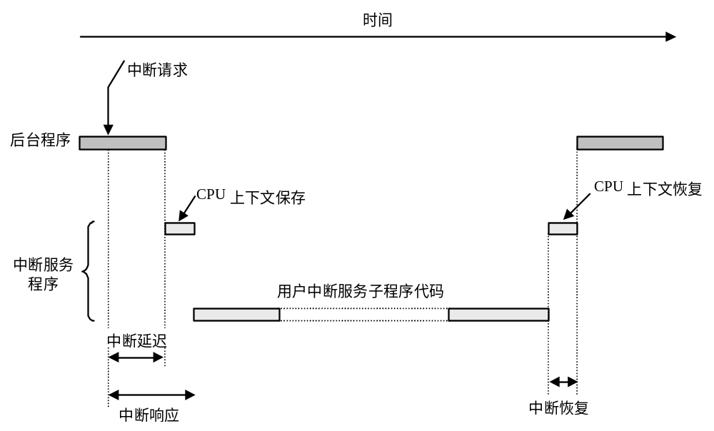
S3C2410处理器（6）- 中断处理

Slide 28
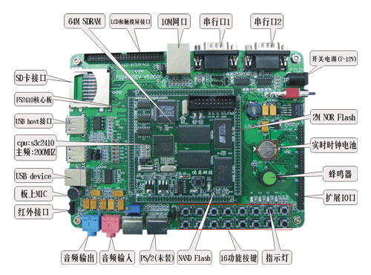
优龙FS2410开发板

Slide 29
4.3 嵌入式软件开发流程

Slide 30
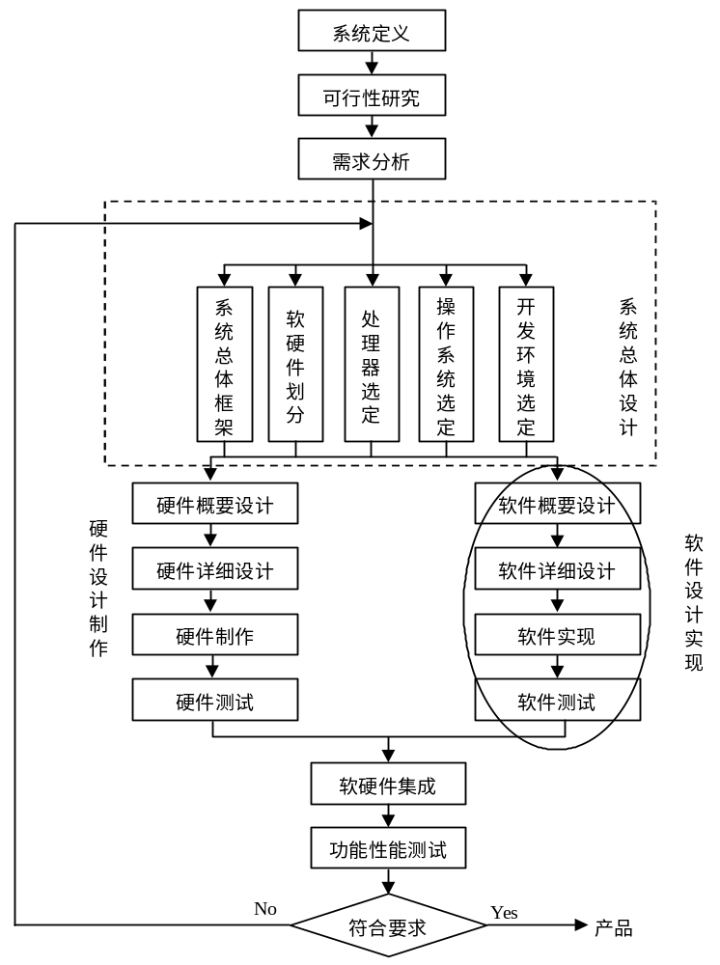
嵌入式系统开发流程

Slide 31
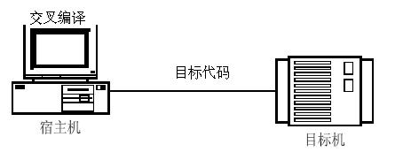
交叉编译 （1）
嵌入式软件开发所采用的编译为交叉编译。所谓交叉编译就是在一个平台上生成可以在另一个平台上执行的代码。

Slide 32
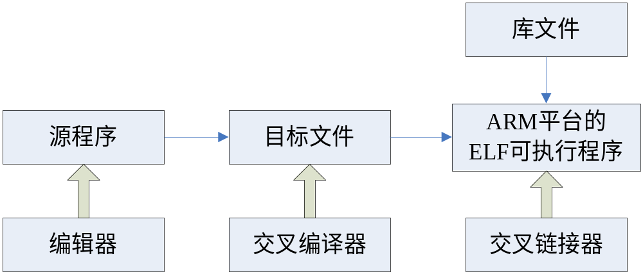
交叉编译（2）
由于编译的过程包括编译、链接等几个阶段，因此，嵌入式的交叉编译也包括交叉编译、交叉链接等过程，通常ARM的交叉编译器为arm-elf-gcc、arm-linux-gcc等，交叉链接器为arm-elf-ld、arm-linux-ld等

Slide 33
交叉调试 – 其特点
• 调试器和被调试进程运行在不同的机器上，调试器运行在PC机（宿主机），而被调试的进程则运行在各种专业调试板上（目标板）。
• 调试器通过某种通信方式（串口、并口、网络、JTAG等）控制被调试进程。
• 在目标机上一般会具备某种形式的调试代理，它负责与调试器共同配合完成对目标机上运行着的进程的调试。这种调试代理可能是某些支持调试功能的硬件设备，也可能是某些专门的调试软件（如gdbserver）。
• 目标机可能是某种形式的系统仿真器，通过在宿主机上运行目标机的仿真软件，整个调试过程可以在一台计算机上运行。此时物理上虽然只有一台计算机，但逻辑上仍然存在着宿主机和目标机的区别

Slide 34
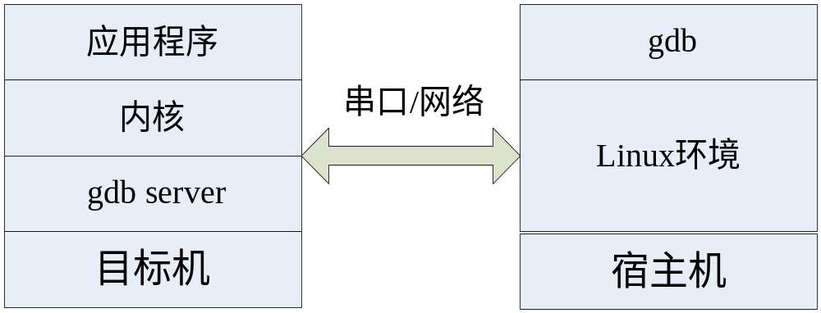
软件调试方式
软件调试主要是通过插入调试桩的方式来进行的。调试桩方式进行调试是通过目标操作系统和调试器内分别加入某些功能模块，二者互通信息来进行调试。该方式的典型调试器有gdb调试器。
gdb的交叉调试器分为GdbServer和GdbClient，其中的GdbServer就作为调试桩在安装在目标板上，GdbClient就是驻于本地的gdb调试器。

Slide 35
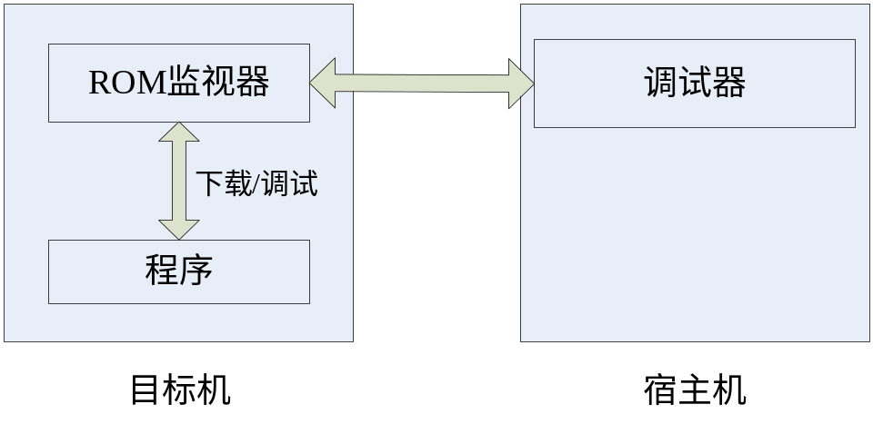
硬件调试 - ROMMonitor调试方式
采用ROMMonitor方式进行交叉调试需要在宿主机上运行调试器，在宿主机上运行ROM监视器（ROMMonitor）和被调试程序，宿主机通过调试器与目标机上的ROM监视器遵循远程调试协议建立通信连接。ROM监视器可以是一段运行在目标机ROM上的可执行程序，也可以是一个专门的硬件调试设备，它负责监控目标机上被调试程序的运行情况，能够与宿主机端的调试器一同完成对应用程序的调试。

Slide 36
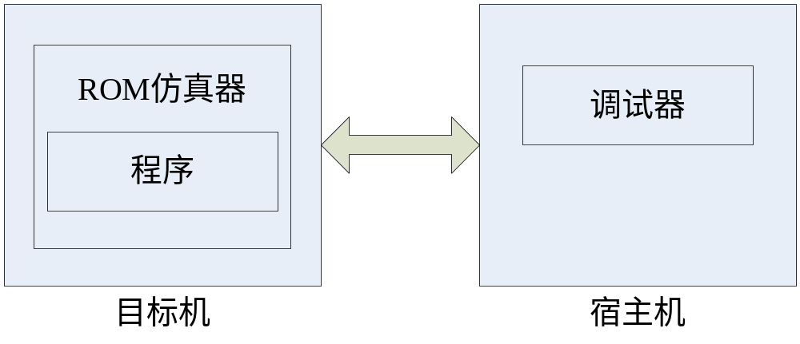
硬件调试 - ROMEmulator调试方式
采用ROMEmulator方式进行交叉调试时需要使用ROM仿真器，并且它通常被插入到目标机上的ROM插槽中，专门用于仿真目标机上的ROM芯片。

Slide 37
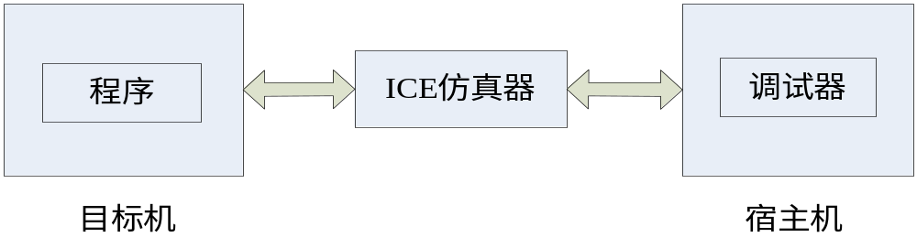
硬件调试 - ICE调试方式
采用In-CircuitEmulator（ICE）方式进行交叉调试时需要使用在线仿真器，它是目前最为有效的嵌入式系统的调试手段。它是仿照目标机上的CPU而专门设计的硬件，可以完全仿真处理器芯片的行为。仿真器与目标板可以通过仿真头连接，与宿主机可以通过串口、并口、网线或USB口等连接方式。

Slide 38
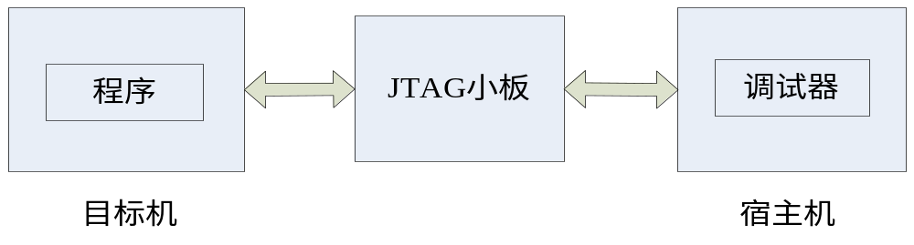
硬件调试 - JTAG调试方式
TAG是1985年指定的检测PCB和IC芯片的一个标准。1990年被修改成为IEEE的一个标准，即IEEE1149.1。JTAG标准所采用的主要技术为边界扫描技术，它的基本思想就是在靠近芯片的输入输出管脚上增加一个移位寄存器单元。因为这些移位寄存器单元都分布在芯片的边界上（周围），所以被称为边界扫描寄存器（Boundary-Scan Register Cell）。

Slide 39
4.4 实验——使用JTAG烧写nand flash

Slide 40
实验目的和内容
1．实验目的
通过使用JTAG烧写Flash的实验，了解嵌入式硬件环境，熟悉JTAG的使用，为今后的进一步学习打下良好的基础。（本书以优龙的FS2410及Flash烧写工具为例进行讲解，不同厂商的开发板都会提供相应的Flash烧写工具，并有相应的说明文档，请读者在了解基本原理之后查阅相关手册）
2．实验内容
（1）熟悉开发板的硬件布局。
（2）连接JTAG口。
（2）安装giveio（用于烧写Flash）驱动。
（3）打开SJF2410_BIOS.BAT（Flash烧写程序）进行烧写。

Slide 41
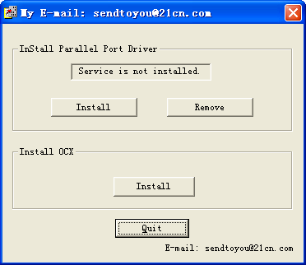
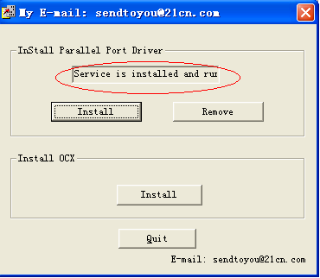
安装giveio驱动

Slide 42
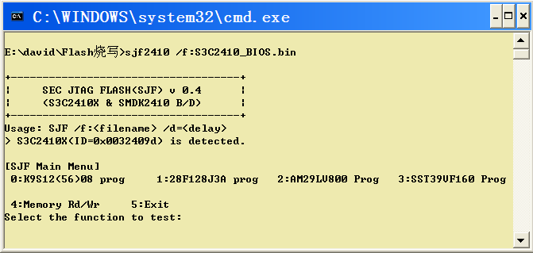
烧写flash（1）

Slide 43
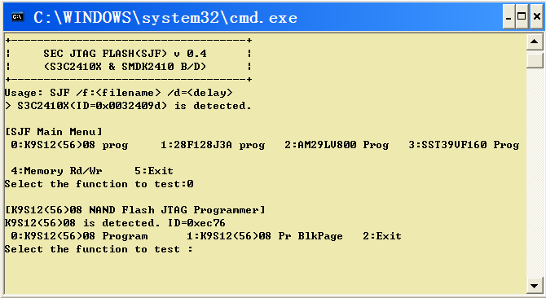
烧写flash（2）

Slide 44
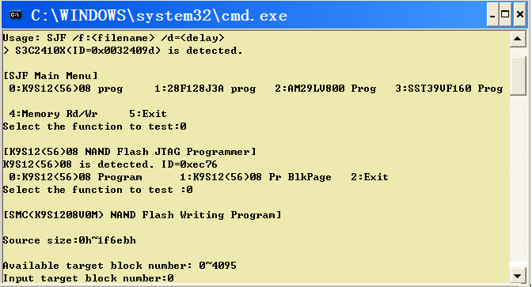
烧写flash（3）

Slide 45
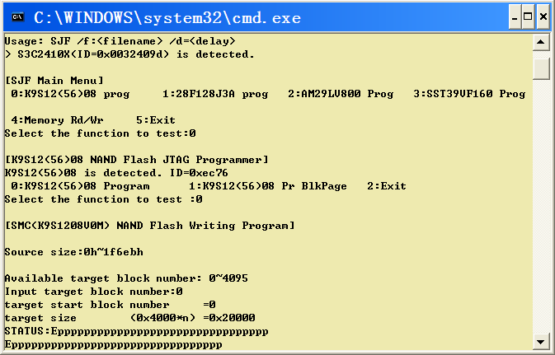
烧写flash（4）

